Slide 1
系統程式
SIC/XE
系 級: 資工三A
成 員: 11103011A 方廷原
11103019A 熊文睿
11103081A 戴伶陵

Slide 2
CONTENTS
目錄
01
02
03
04
SIC/XE
HASH TB
BS TREE
Symbol TB
(LOC計算)

Slide 3
SIC/XE

Slide 4
💻
SIC/XE流程
OPTAB
Source
program
Intermediate
file
Pass 1
LOCCTR
SYMTAB

Slide 5
HASH TB

Slide 6

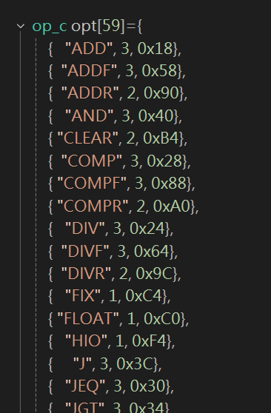


💻
HASH TB
建立OP Table
計算hash索引值
判斷table[ind]是否為空
是:新增節點
否:新增節點並鏈結
hash_table( )
// i 為遍歷59個指令
443

Slide 7
BS TREE

Slide 8


💻
BS TREE
COPY 0000
CLOOP 0006
FIRST 0000
BUFFER 0036
ENDFIL 001A
RETADR 0030
EOF 002D
LENGTH 0033
RLOOP 1040
將符號插入樹中，重複則回傳錯誤
EXIT 1056
INPUT 105C
RDREC 1036
WRREC 105D
OUTPUT 1076
WLOOR 1062

Slide 9



💻
BS TREE
符號: BUFFER,
符號: CLOOP,
符號: COPY,
符號: ENDFIL,
符號: EOF,
符號: EXIT,
符號: FIRST,
符號: INPUT,
符號: LENGTH,
符號: OUTPUT,
符號: RDREC,
符號: RETADR,
符號: RLOOP,
符號: WLOOP,
符號: WRREC,
位置: 0x36
位置: 0x6
位置: 0x0
位置: 0x1a
位置: 0x2d
位置: 0x1056
位置: 0x0
位置: 0x105c
位置: 0x33
位置: 0x1076
位置: 0x1036
位置: 0x30
位置: 0x1040
位置: 0x1062
位置: 0x105d
中序法遍歷，輸出所有節點

Slide 10
SYMBOL TB

Slide 11
💻
PASS 1
讀取檔案，判斷START開始組譯器流程
搜尋二元樹檢查Symbol是否重複
檢查OP指令並計算LOC
將Symbol加入二元樹
輸出計算結果及指令
遇到END結束

Slide 12


💻
LOC 計算
一般指令
WORD
RESW
RESB
BYTE
BASE
=> loc+=format
=> loc+=3
=> loc+=(3*x)
=> loc+=x
=> ‘c’: loc+=x
‘x’: loc+=(x/2)
=> 不影響loc
(x=command.length()-2)

Slide 13
執行程式

Slide 14
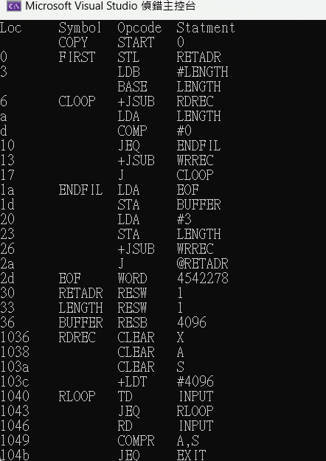
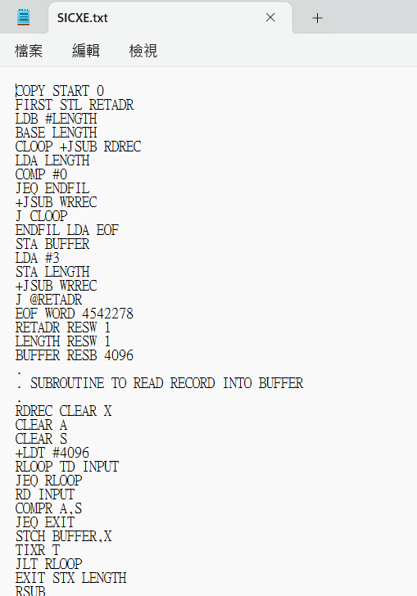
💻
執行結果
輸入:SICXE.txt
輸出:PASS1.txt

Slide 15
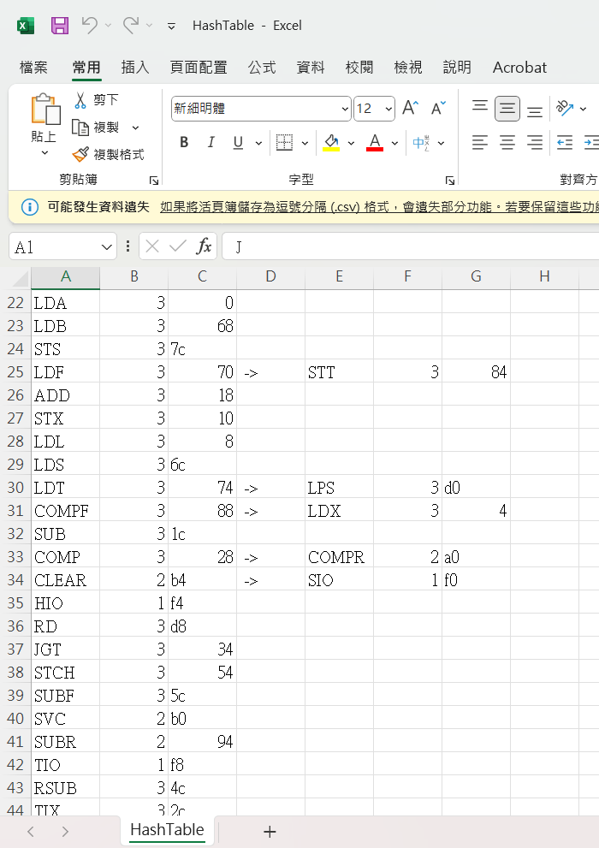
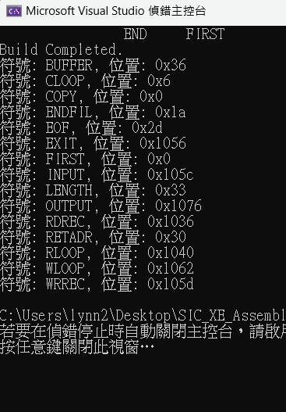
💻
執行結果
符號表(中序輸出)
碰撞:HashTable.csv

Slide 16
THANKS

